Slide 1



“Mi participación social en la escuela contada a través de mi historia de vida.”
La historia de A.
Teresa González de Rivera Romero
Confederación Autismo España

Slide 2
ÍNDICE
Contextualización de la investigación
Las historias de vida como metodología investigadora
Dentro de la historia de vida de A.
  Planificación
  Recogida de datos
  Análisis y representación de los datos
Conclusiones

Slide 3
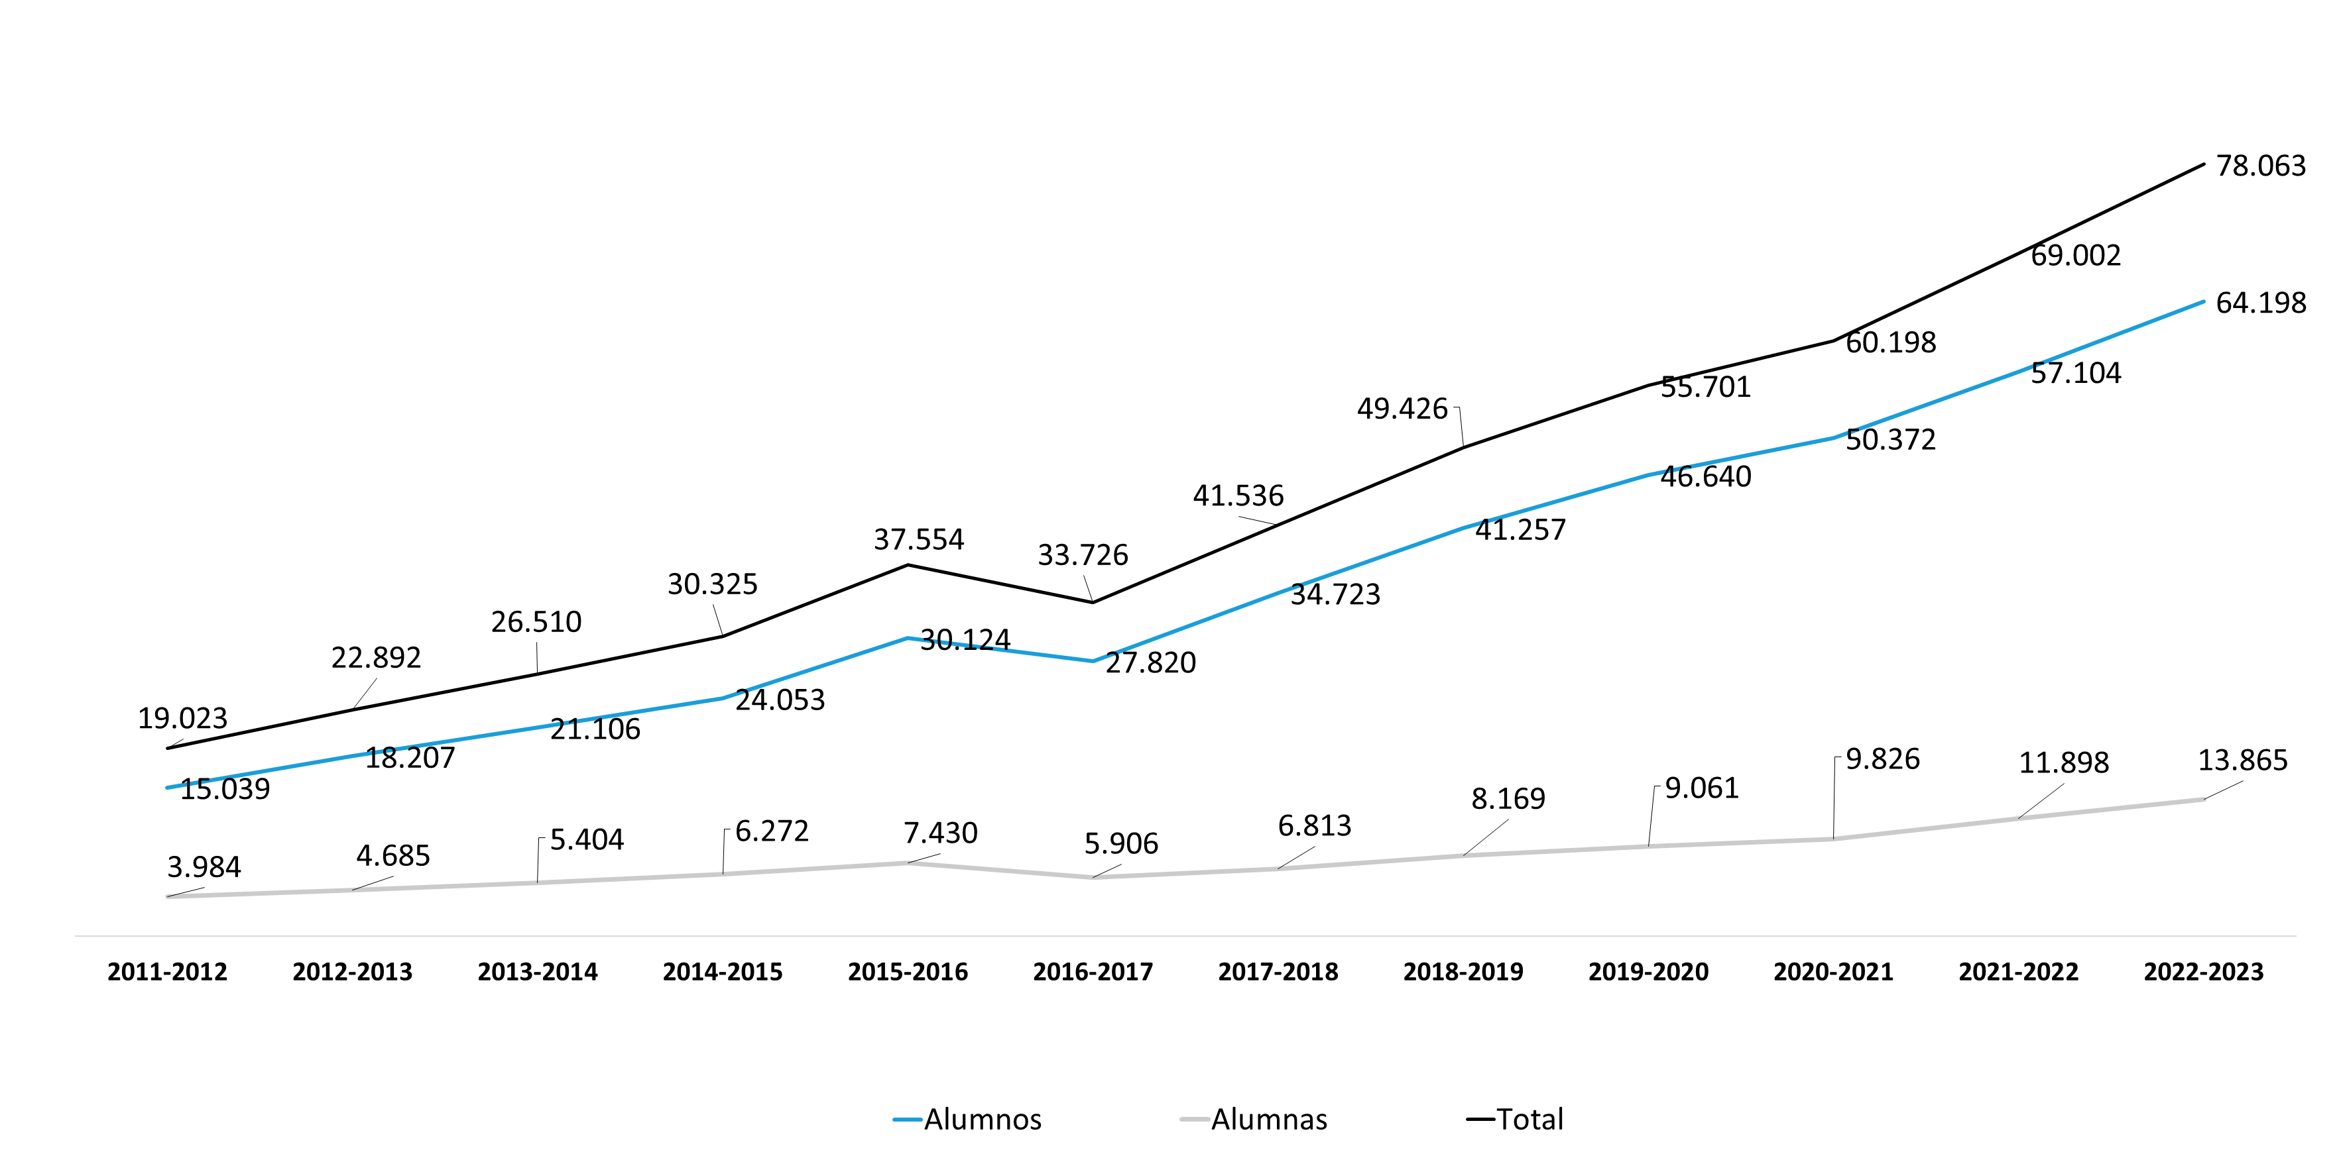

CONTEXTUALIZACIÓN DE LA INVESTIGACIÓN

Slide 4
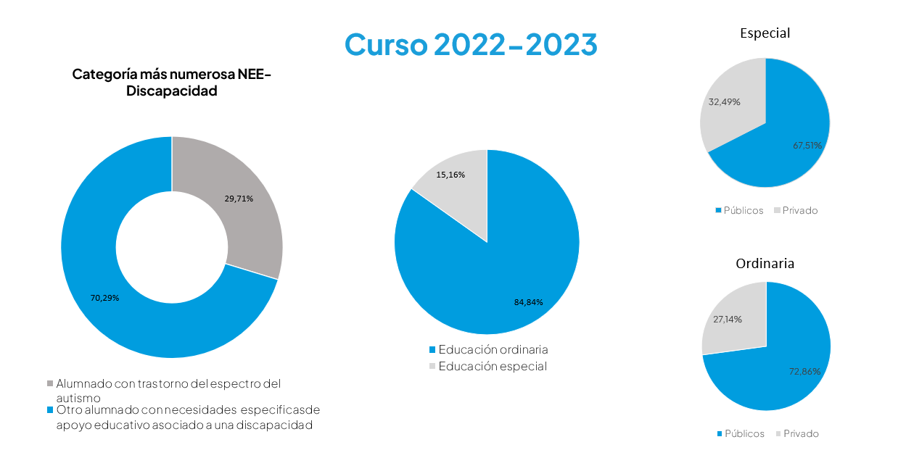

Slide 5
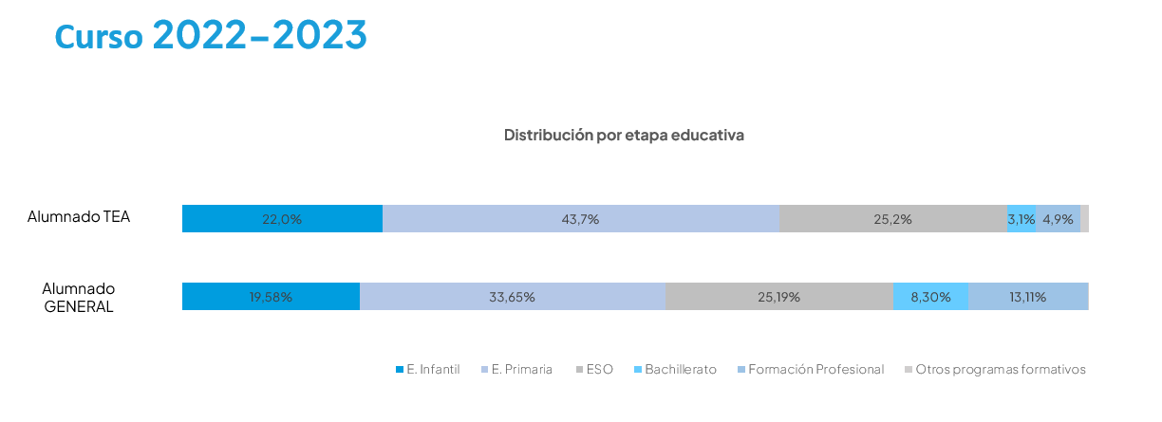

Slide 6
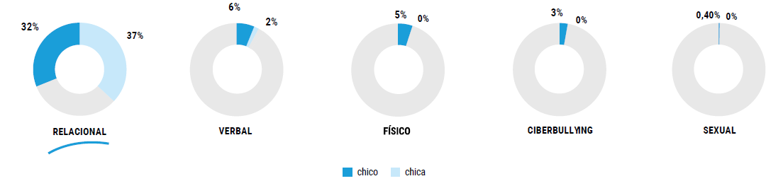

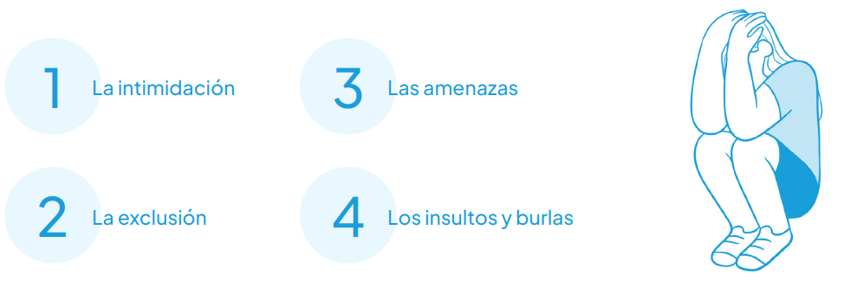
Acoso escolar: aspectos de género
Revisión sistemática 6 países:
prevalencia de acoso +40% (Falla y Ortega- Ruíz, 2019)
Las chicas autistas sin discapacidad intelectual asociada vivencian un mayor número de experiencias de acoso escolar.

Slide 7
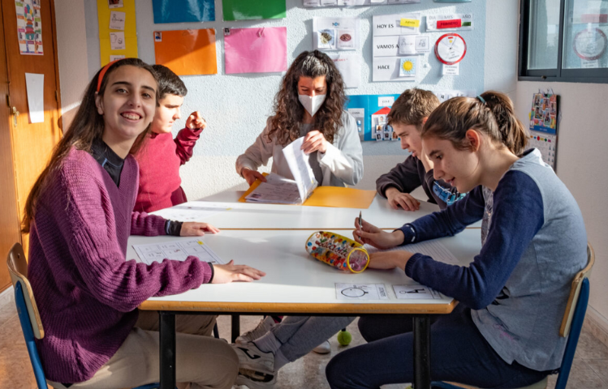
¿Cómo se configuran actualmente los procesos de participación de las niñas y adolescentes con autismo en el contexto escolar?
Objetivos
Tener más información sobre las oportunidades de participación que el alumnado autista tiene en sus centros educativos.
Conocer aspectos específicos asociados al género en la participación social.
Observar diferencias y necesidades según la etapa y modalidad educativa.
Indagar sobre el tipo de acoso escolar más común que sufre este alumnado.
﻿
﻿

Slide 8

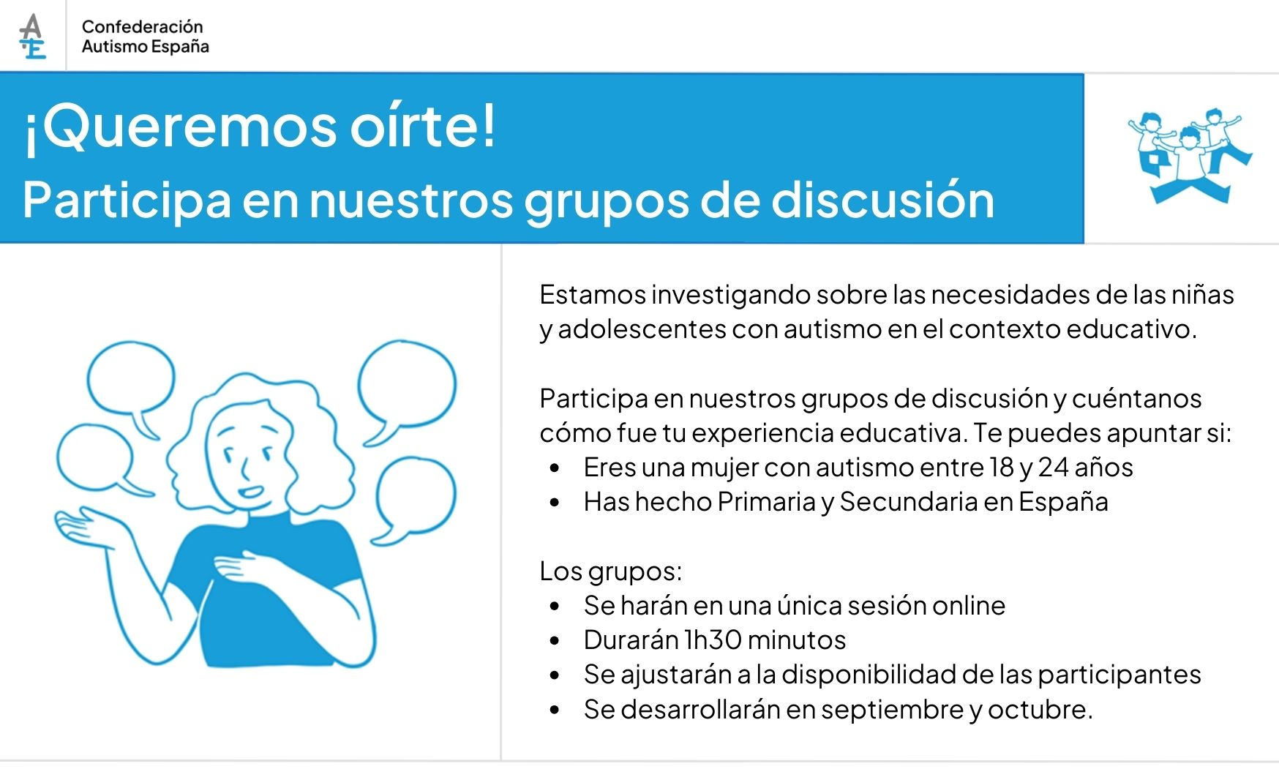

17 CCAA
Ceuta y Melilla
1
CUESTIONARIO
265 ESTUDIANTES
24% niñas / 76% niños
430 FAMILIAS
2
GRUPOS DE DISCUSIÓN
3
HISTORIAS DE VIDA
Al acabar Primaria
Al acabar Secundaria

Slide 9

2. HISTORIAS DE VIDA
Las historias de vida son una metodología cualitativa que se utiliza para comprender y analizar la vida de una persona a través de su propia narrativa.
El investigador relaciona una vida individual/familiar con el contexto social, cultural, político, religioso y simbólico y analiza cómo esta influencia y es transformado por esa vida individual/familiar.
El investigador obtiene los datos primarios a partir de entrevistas y conversaciones con el individuo.
Narrativa Personal
Perspectiva Fenomenológica
Descripción Holística
Flexibilidad y Adaptabilidad
Énfasis en la Experiencia Subjetiva
Notes:
Narrativa Personal: Se basa en la idea de que cada persona tiene una historia única y valiosa que puede aportar datos relevantes para la investigación.
Perspectiva Fenomenológica: Busca entender el fenómeno social desde la visión del actor, es decir, cómo las personas interpretan y definen su mundo.
Descripción Holística: Se enfoca en captar en detalle lo que ocurre en una actividad o situación específica, en lugar de describir de manera superficial.
Flexibilidad y Adaptabilidad: El diseño de la investigación es inductivo, abierto y emergente, adaptándose a medida que se genera conocimiento sobre la realidad estudiada.
Énfasis en la Experiencia Subjetiva: Explora los eventos y circunstancias que han influido en la vida del individuo, preservando su memoria y legado.

Slide 10
3.1. PLANIFICACIÓN
Bloque I
Bloque II
Bloque III
Formar parte: interacciones/ relaciones en la escuela/aceptación
Sentirse parte:
sentirse bien, reconocido, valorado
Tener voz:
espacios o canales, voz, audiencia, influencia, empoderamiento.
Amistad
  Concepto
  Cantidad y calidad
  Origen y mantenimiento
  Satisfacción amistad
Oportunidades para la participación social
  Oportunidades/apoyos
  Agentes de oportunidades
Dificultades
  Enmascaramiento
  Transiciones
  Otras
Necesidades y demandas
Futuro
  Expectativas

Slide 11
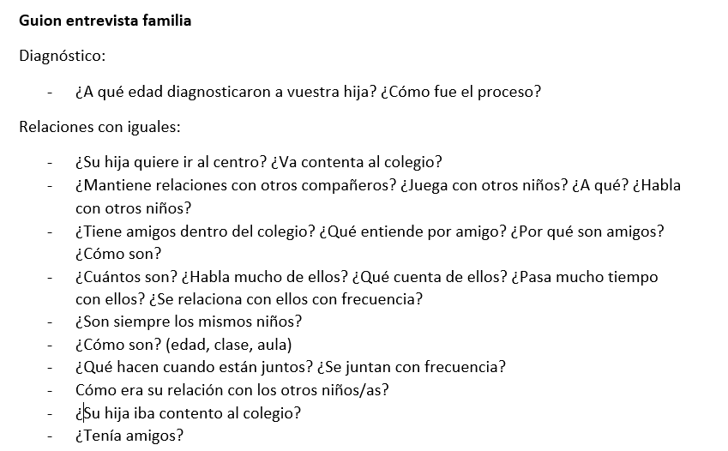
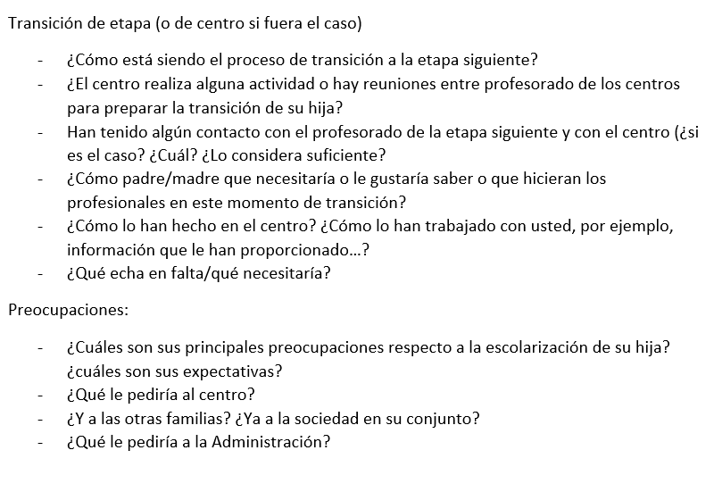

Slide 12




3.2. RECOGIDA DE DATOS
Entrevista introductoria
Localidad catalana de 97.000 habitantes
Entrevistas realizadas entre Madrid y Cataluña de forma presencial
Diario de campo
Otros materiales de apoyo a la recogida de datos
Entrevistas en profundidad (2)
Entrevistas en profundidad (3)
Entrevistas en profundidad (1)
Entrevistas en profundidad (1)
Entrevistas en profundidad (1)

Slide 13
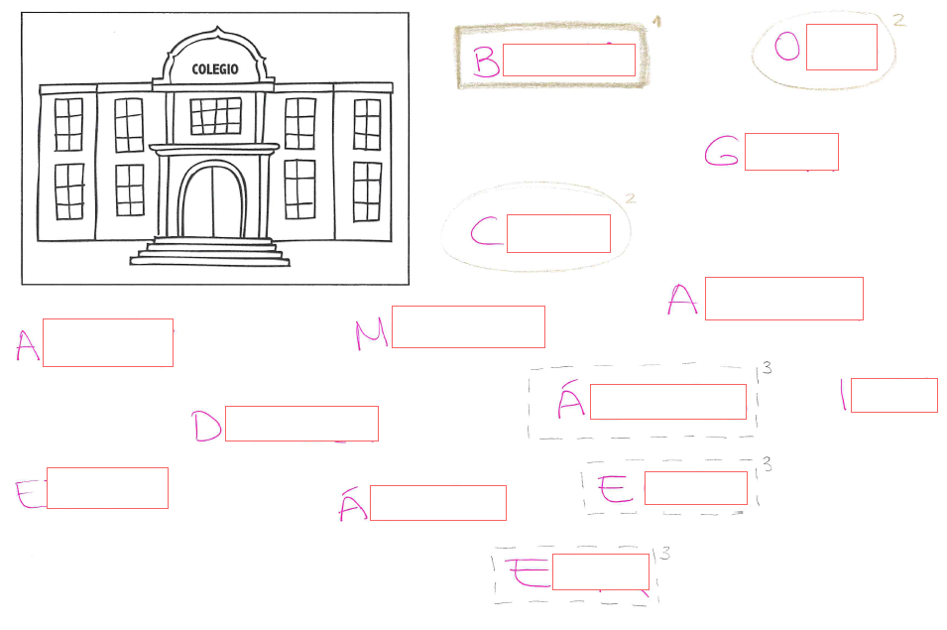

Slide 14
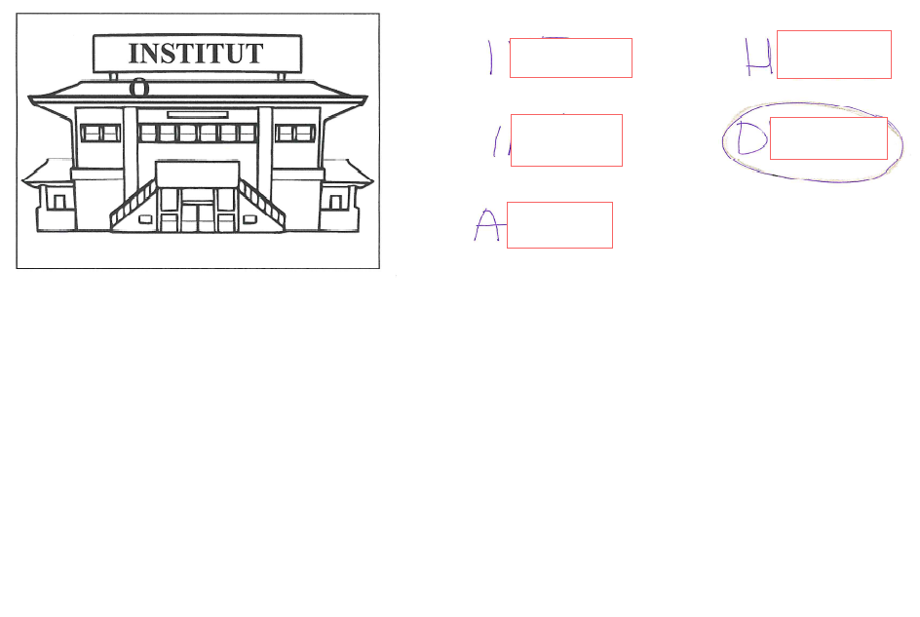

Slide 15
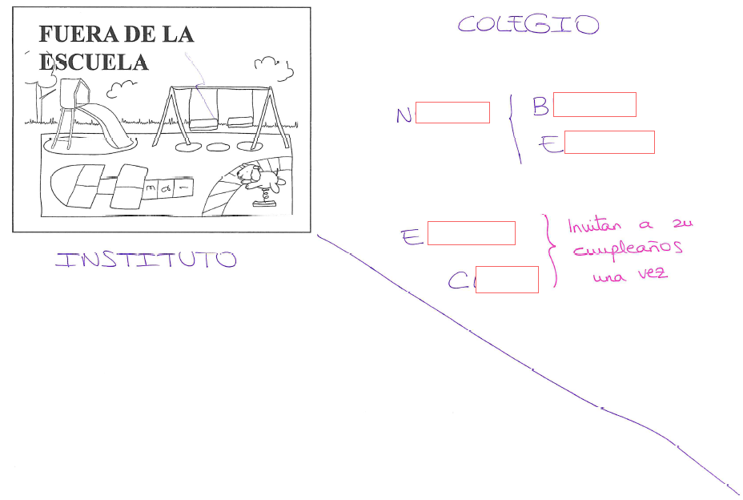

Slide 16
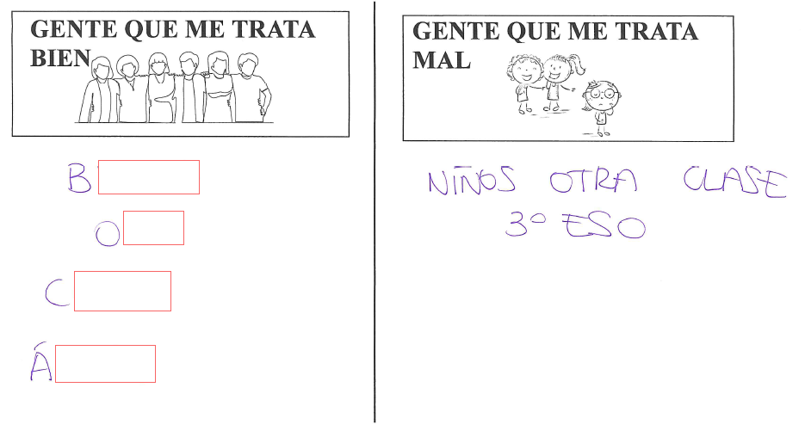

Slide 17
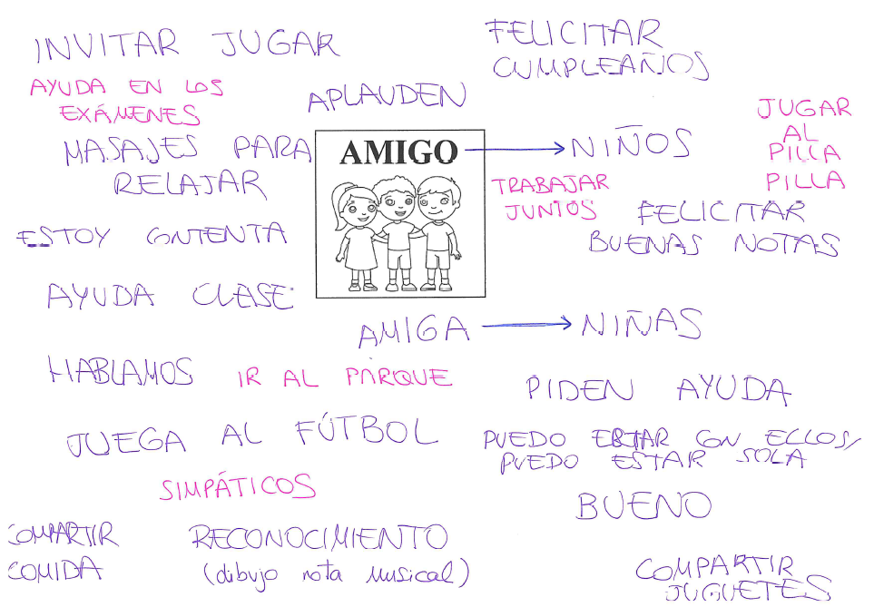

Slide 18
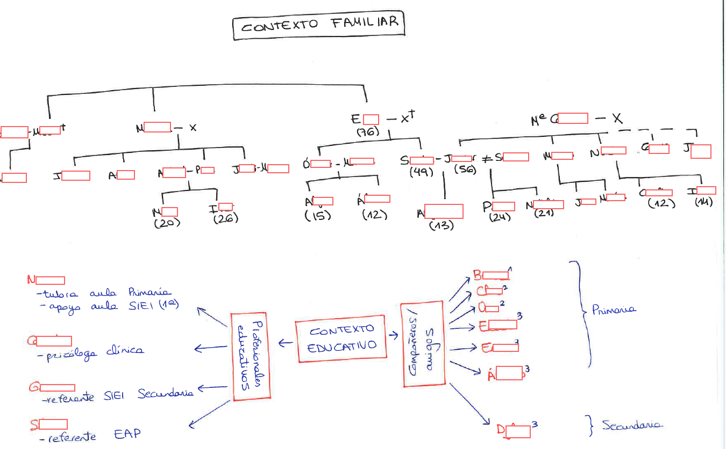
3.3. ANÁLISIS Y REPRESENTACIÓN DE LOS DATOS
SOCIOGRAMA

Slide 19
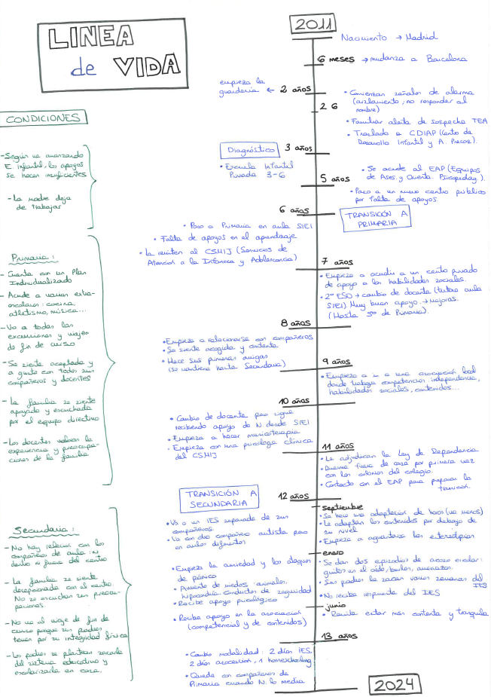
3.3. ANÁLISIS Y REPRESENTACIÓN DE LOS DATOS
Línea de vida

Slide 20
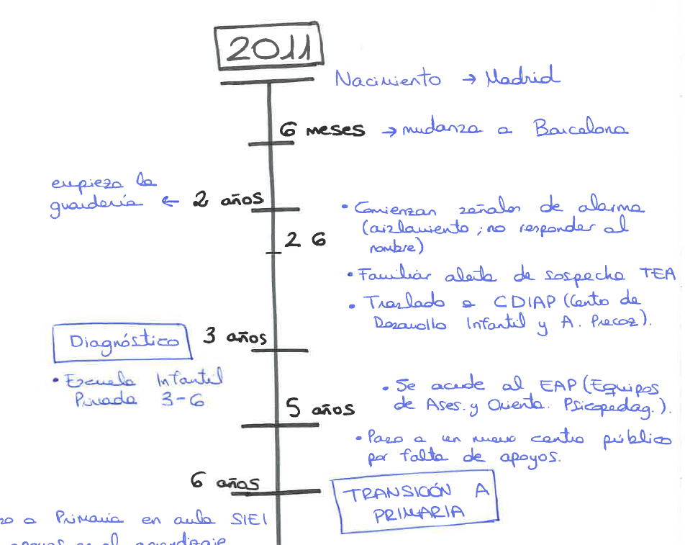
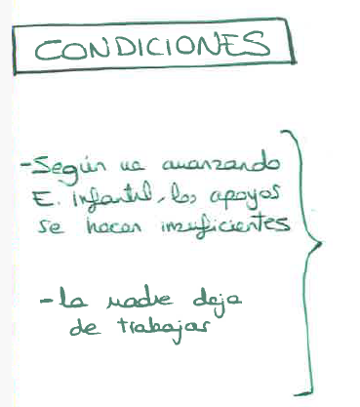
3.3. ANÁLISIS Y REPRESENTACIÓN DE LOS DATOS

Slide 21
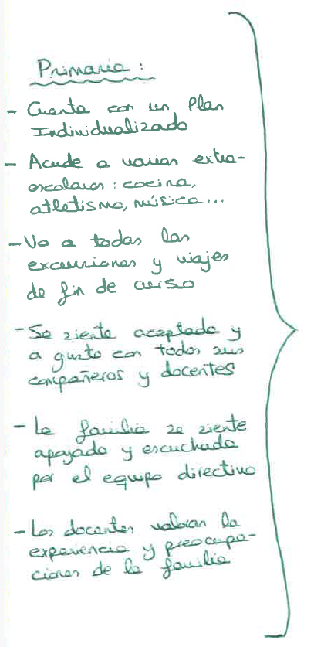
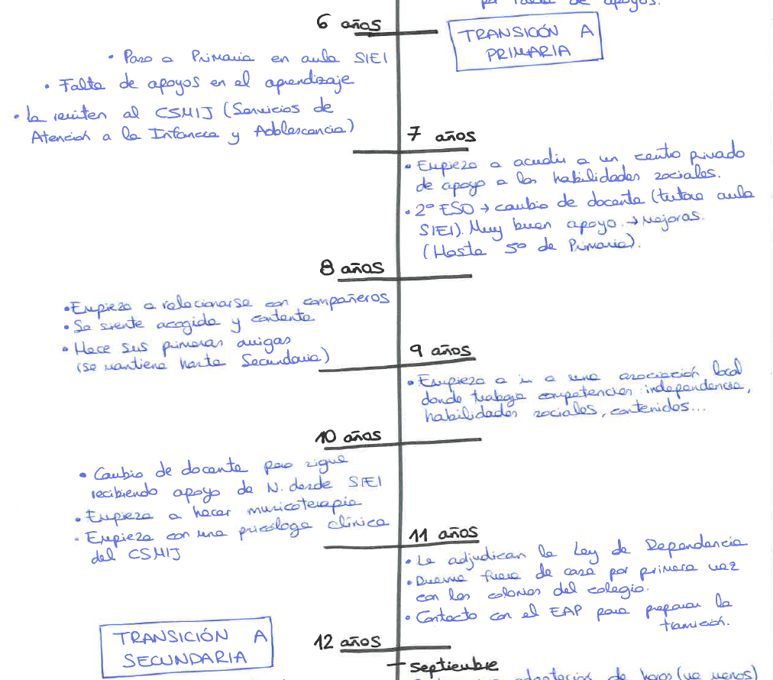
3.3. ANÁLISIS Y REPRESENTACIÓN DE LOS DATOS

Slide 22
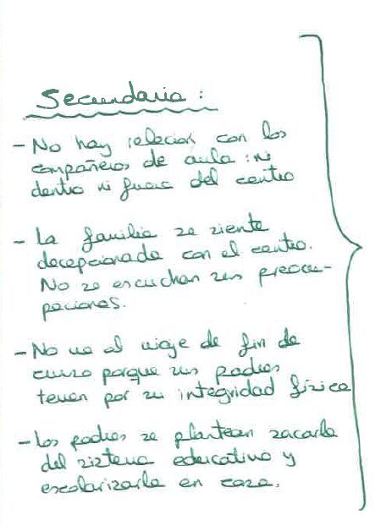
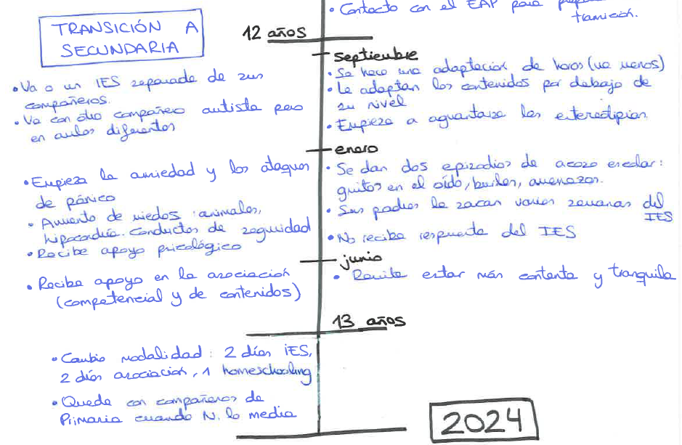
3.3. ANÁLISIS Y REPRESENTACIÓN DE LOS DATOS

Slide 23

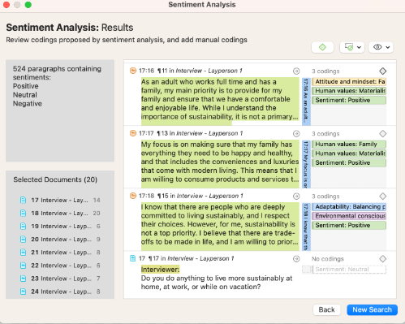
3.3. ANÁLISIS Y REPRESENTACIÓN DE LOS DATOS
Análisis temático
I. Participación
  Formar parte: interacciones/ relaciones en la escuela/aceptación Sentirse parte: sentirse bien, reconocido, valorado
  Tener voz: espacios o canales, voz, audiencia, influencia, empoderamiento.
II. Amistad
  Concepto
  Cantidad y calidad
  Origen y mantenimiento
  Satisfacción amistad
III. Oportunidades para la participación social
    Oportunidades/apoyos
    Agentes de oportunidades
  Dificultades
  Necesidades y demandas
  Futuro

Slide 24
4. CONCLUSIONES
Los resultados concuerdan y completan lo encontrado en el resto de estudios
La flexibilidad que aporta esta metodología es una de sus grandes ventajas
Uso de la metodología como herramienta diagnóstica de necesidades
Se remiten beneficios en los participantes:
Organizar sus experiencias
Sentirse escuchados, validados y puestos en valor

Slide 25
investigacion.autismo@org.es

